Slide 1
第 八 章
正弦稳态电路分析

Slide 2
8.1正弦稳态电路
讨论正弦稳态响应的意义
1）实际设备主要工作在稳定状态（即暂态很快消失）
2）实际设备的性能指标均按稳态考虑设计。
讨论的方法
1）引入两类约束的相量形式。
2）建立相量模型。
3）对相量模型，仿照分析直流电阻电路方法分析计算。

Slide 3
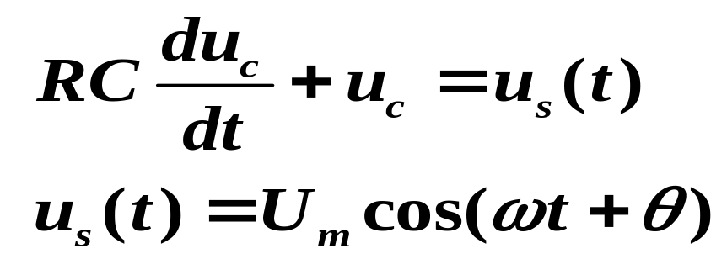
正弦激励下的一阶动态电路
R
u_{s}(t)
C
u_{C}(t)
t ≥ t₀ =0
瞬态响应
特解:稳态响应

Slide 4
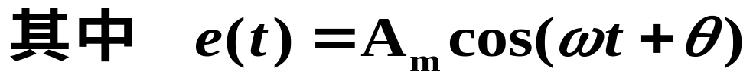
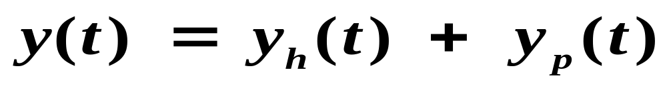
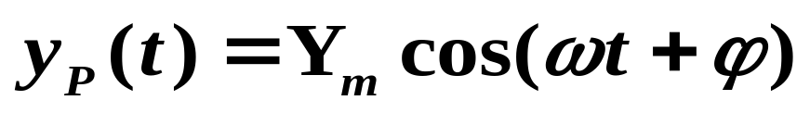
正弦n阶动态电路数学模型的一般形式
由特征根S决定
特解r _{p}(t)：由输入决定
当S为单根时
当所有特征根S_{n}≠±jω时
ω为激励信号的角频率
特解是与激励同频率的正弦波

Slide 5
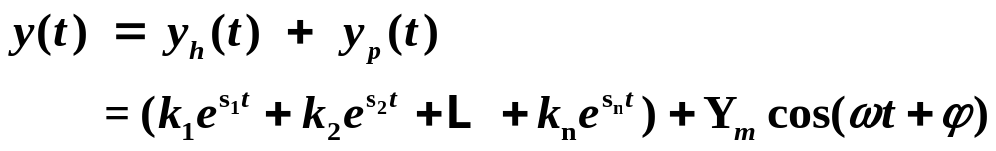
瞬态响应
特解=稳态响应
1) 渐近稳定电路：特征根的实部在开左半复平面上
2)渐近稳定电路：特解=稳态响应
2)正弦动态电路求特解y _{p}(t)的方法
(1）待定系数法（对激励信号没有限制）
(2）相量法（只适用于同频率的正弦信号激励）
本章要重点讨论的方法

Slide 6
三）小结
1）渐稳电路（S =σ + jω， σ<0）存在正弦稳态响应。
正弦动态电路处于稳定状态时，电路各支路电压电流一定为与激励同频率的正弦波。
2）正弦稳态响应=强制响应(特解)
注意：强制响应(特解) 不一定是正弦稳态响应
3）正弦稳态响应可用相量法求。

Slide 7

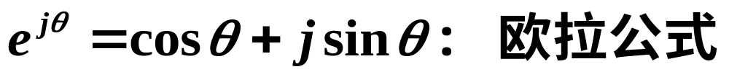
8.2 复数
8.2.1 复数及其表示
+j
一）在复平面上
a₂
A
a
a）用一点表示
θ
+1
a₁
b）用一有向线段(矢量)表示
0
二）用数学式子表示

Slide 8
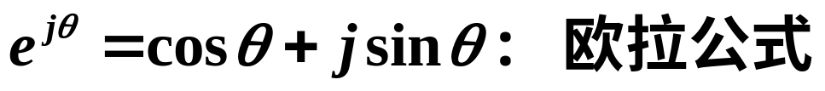
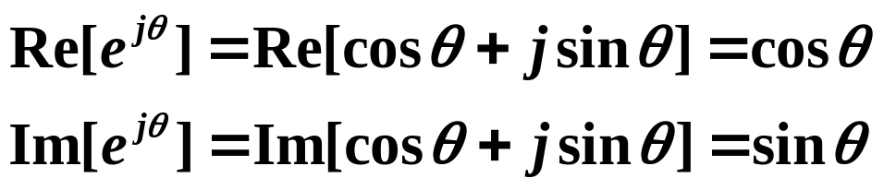
8.2.2 复数的运算
1）复数相等
2）复数加减
3）复数相乘
4）复数相除
5）复数的共轭
6）取复数的实部或虚部

Slide 9

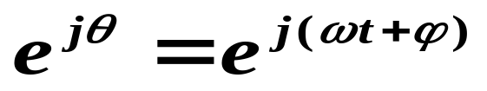
8.3 正弦电压、电流的相量表示
一）旋转矢量
复指数函数,在复平面上是旋转矢量
+1
u(t) = cos( ω t +ϕ )
t=0
1
ϕ
ωt
+j
t₁
t
0
ϕ
t=t₁
-1
旋转矢量与正弦信号的几何关系

Slide 10
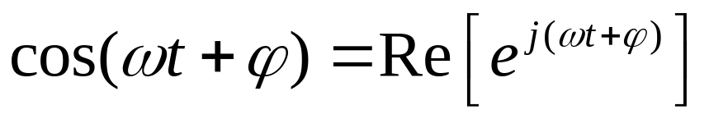
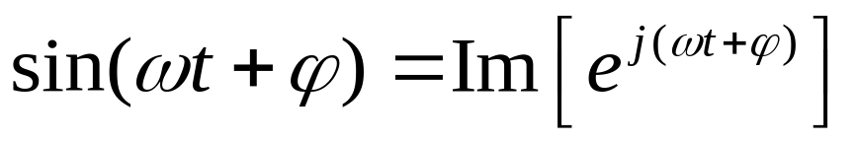
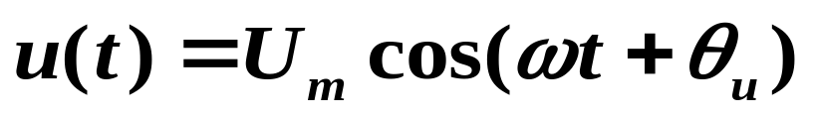
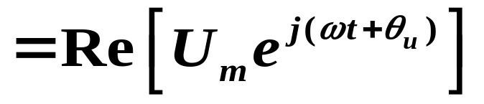
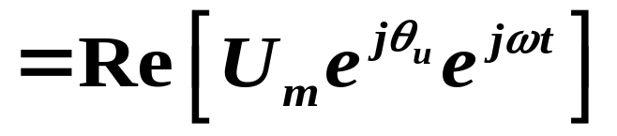
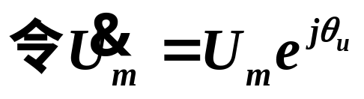
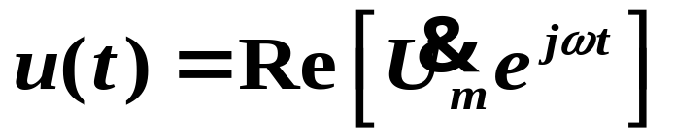
二) 相量
把正弦信号用复指数函数表示
+1
t=0
ϕ
ωt
+j
t=t₁
复指数常数叫电压相量
相量是包含正弦信号的振幅和初相的复数,是旋转矢量的初始矢量。

Slide 11
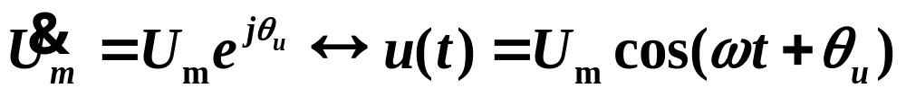
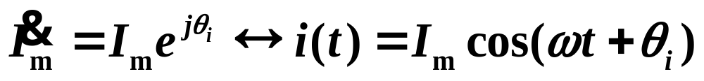
电压相量：
电流相量：
注意：相量和正弦信号是对应的关系，不是等同 的关系，其关系用双箭头表示，
说明：相量是代表正弦信号的特殊复数，为和其他
复数区别在符号上加点表示。

Slide 12
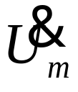
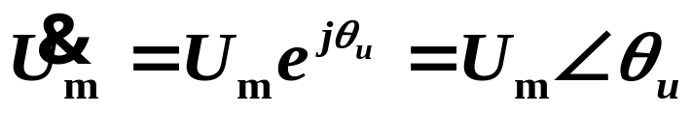

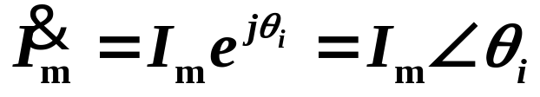


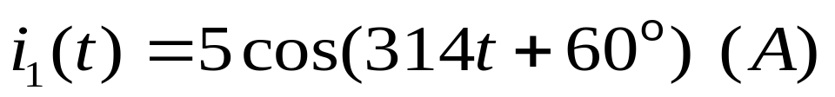


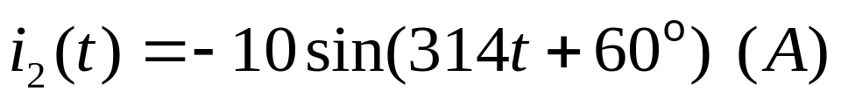
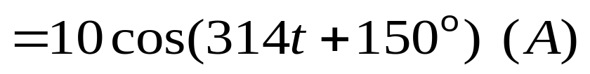
三）相量图：
+j
+1
0
相量图
例1：分别求出各正弦电流的相量，并绘出相量图。

Slide 13
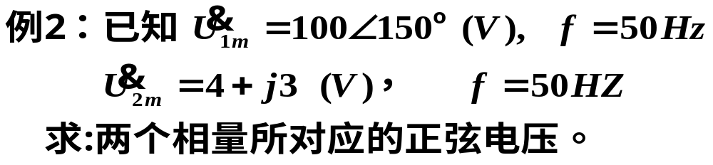

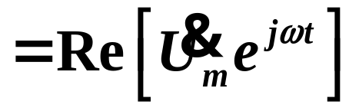
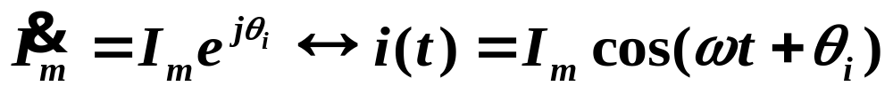
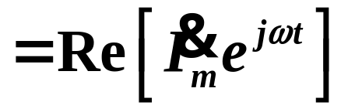
强调：正弦信号与相量是对应关系，不是等同关系。

Slide 14
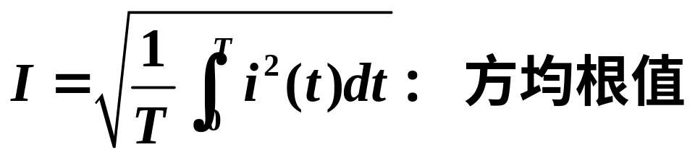
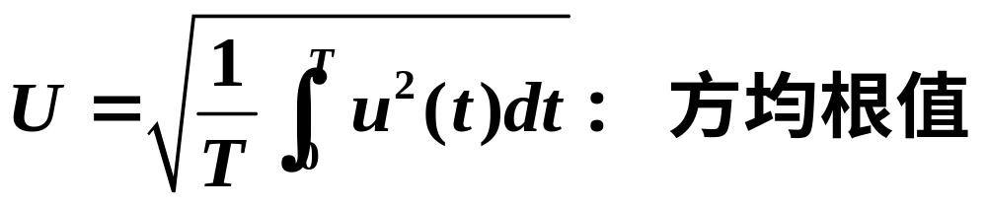
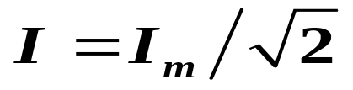
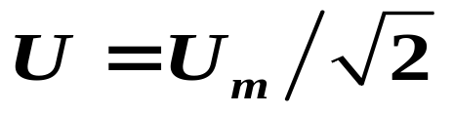
8.4 正弦电压、电流的有效值
一)有效值
有效值是用来衡量周期信号做功能力的量
与直流电的效果相比较的方法定义周期信号的作功能力
任何周期信号的有效值
正弦电流有效值：
正弦电压有效值：

Slide 15
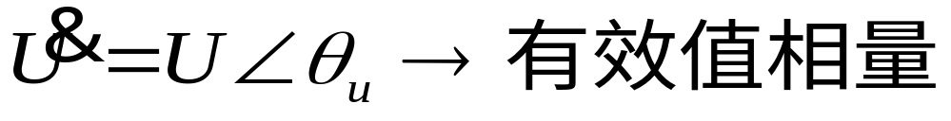
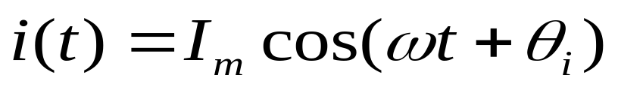
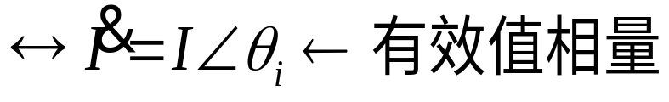
二) 有效值相量（简称相量）
说明：今后所说的相量均指有效值相量

Slide 16
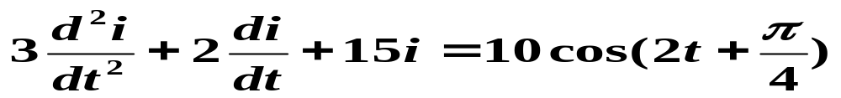
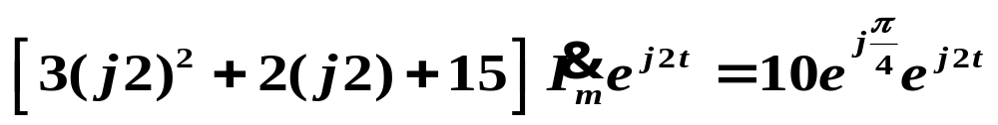
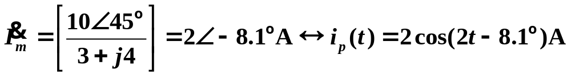
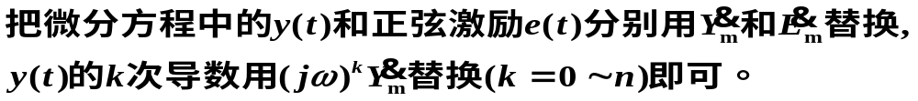
例3：用相量法求微分方程的特解。
说明:用相量法求特解时，电路的激励必须为单一频率的
正弦信号,但允许含有多个同频率的正弦信号）。

Slide 17
正弦稳态响应的求解方法
正弦稳态响应=特解（强制响应）
用两类约束的时域形式建立微分方程
微分方程
直接求解
正弦信号
问题的的解答
变换
反变换
复数方程
求解
待求正弦量的相量
正弦信号用相量表示、电路用相量模型、用两类约束的相量形式建立复数方程

